Slide 1


La manutenzione del contratto di appalto tra la Legge di bilancio 2026, revisione prezzi e DL Aiuti
L’Aquila, 23 aprile 2026
Avv. Francesca Ottavi

Slide 2

Il contesto normativo
Con la Legge di Bilancio n. 199 del 30 dicembre 2025, entrata in vigore il 1° gennaio 2026, sono state introdotte nuove previsioni in tema di aggiornamento dei prezzi per i contratti in corso di esecuzione, già coperti dal DL "Aiuti" (DL 50/2022).
Avv. Francesca Ottavi – Direzione Legislazione Opere Pubbliche
2

Slide 3
La Disciplina
ART. 1, COMMA 490
Appalti di Lavori, Contraente Generale e Accordi-Quadro
Per gli appalti di lavori, compresi quelli affidati a contraente generale e gli accordi quadro aggiudicati sulla base della disciplina applicabile prima del Codice Appalti n. 36/2023, con offerte aventi termine finale di presentazione entro il 30 giugno 2023, lo stato di avanzamento dei lavori afferente alle lavorazioni eseguite o contabilizzate a partire dal 1° gennaio 2026 e fino alla fine dei lavori è adottato applicando i prezzari predisposti annualmente dalle regioni e dalle province autonome ovvero, ove applicabili, i prezzari speciali adottati previa autorizzazione del MIT ai sensi dell'articolo 41, comma 13, terzo periodo del Codice 36/2023.
Ciò anche in deroga alle clausole contrattuali ed è effettuata sia in aumento che in diminuzione rispetto ai prezzi posti a base di gara, al netto dei ribassi formulati in sede di offerta.
Offerte ante 31/12/2021
I maggiori importi
Offerte 01/01/2022 – 30/06/2023 I maggiori importi derivanti
dall'applicazione dei prezzari aggiornati sono riconosciuti dalle committenti nella misura dell'80%.
Natura strutturale
A differenza del DL Aiuti, la misura non è
derivanti dall'applicazione dei prezzari aggiornati
transitoria: opererà sino al naturale esaurimento di ciascun contratto, senza scadenza predefinita
.
sono riconosciuti dalle committenti nella misura del 90%.

Slide 4
c) Le Risorse
ART. 1, COMMI 492–493
Accantonamenti per imprevisti e somme a disposizione
Le stazioni appaltanti utilizzano le risorse accantonate per imprevisti nel quadro economico di ogni intervento nel limite massimo del 70%, fatte salve le somme relative agli impegni contrattuali già assunti, e le eventuali somme a disposizione stanziate annualmente per lo stesso intervento.
Ribassi d'asta
Le stazioni appaltanti utilizzano le somme derivanti dai ribassi d'asta, se non ne è prevista una diversa destinazione dalle norme vigenti.
Soglia dell'80% e reintegro
Quando le somme disponibili per la revisione prezzi risultano utilizzate o impegnate in misura pari o superiore all'80%, la stazione appaltante attiva in tempo utile le procedure per il reintegro, anche attraverso una riduzione delle opere nella programmazione triennale/annuale o ricorrendo alle economie derivanti da varianti in diminuzione.
Nessun ricorso a risorse ministeriali
A differenza del DL "Aiuti", in caso di insufficienza di risorse interne non è prevista la possibilità per le committenti di presentare istanza di accesso a risorse di tipo ministeriale.

Slide 5
F.A.Q. — Ambito di Applicazione e Condizioni
Quali sono i punti essenziali del comma 490?
La disposizione prevede che gli appalti pubblici di lavori, compresi affidamenti a contraente generale e accordi quadro, usufruiscano del meccanismo di aggiornamento prezzi se presentano due condizioni contestuali:
aggiudicati sulla base della disciplina applicabile prima del Codice 36/2023 (bandi pubblicati prima del 1° luglio 2023);
con termine finale di presentazione dell'offerta entro il 30 giugno 2023.
Il pagamento dei lavori eseguiti/contabilizzati dal 1° gennaio 2026 avviene applicando i prezzari regionali aggiornati, in aumento o in diminuzione rispetto ai prezzi a base di gara, al netto del ribasso d'asta.

Slide 6
F.A.Q. — Ambito di Applicazione e Condizioni
Le disposizioni della legge di Bilancio 2026 si applicano agli stessi contratti del DL "Aiuti"?
Sì.
Si tratta dei medesimi contratti che beneficiavano della disciplina del DL "Aiuti", scaduta a fine 2025, che copriva i lavori eseguiti/contabilizzati sino al 31 dicembre 2025.
Grazie alla Legge di Bilancio 2026, tali contratti potranno usufruire con continuità dell'aggiornamento dei prezzi sino alla loro naturale conclusione.

Slide 7
F.A.Q. — Ambito di Applicazione e Condizioni
Quali lavorazioni beneficiano dell'aggiornamento?
Esclusivamente le lavorazioni eseguite o contabilizzate dal direttore dei lavori ovvero annotate sotto la sua responsabilità nel libretto delle misure, a partire dal 1° gennaio 2026 e fino alla data di fine dei lavori.
L'utilizzo della congiunzione disgiuntiva "o" garantisce l'aggiornamento sia per le lavorazioni formalizzate nel SAL sia per quelle puramente eseguite e non ancora contabilizzate (purché documentabili).

Slide 8
F.A.Q. — Ambito di Applicazione e Condizioni
Le lavorazioni eseguite nel 2025 ma contabilizzate nel 2026 possono beneficiare del nuovo meccanismo?
No.
La condizione «sine qua non» è che la lavorazione sia stata eseguita dopo il 1° gennaio 2026.
Le lavorazioni eseguite prima di tale data restano soggette al regime del DL "Aiuti", che peraltro prevede anche la possibilità di richiedere l'accesso a risorse ministeriali in caso di mancanza di risorse interne.

Slide 9
F.A.Q. — Natura e Modalità dell'Aggiornamento
Cosa significa che l’aggiornamento dei prezzi viene riconosciuto sino alla “data di fine dei lavori”?
Significa che la misura ha carattere strutturale e non (più) transitorio.
Si applica alle lavorazioni eseguite/contabilizzate dal 1° gennaio 2026 fino alla data di fine dei lavori.
Pertanto, tutti i SAL e la rata di saldo dovranno essere pagati applicando il meccanismo di aggiornamento previsto dalla Legge di Bilancio.

Slide 10
F.A.Q. — Natura e Modalità dell'Aggiornamento
La disciplina introdotta dalla Legge di Bilancio per attuare l’aggiornamento dei dei prezzi comporta la sostituzione dei prezzi contrattuali?
La ratio non è sostituire i prezzi contrattuali con quelli aggiornati, ma riconoscere all'appaltatore l'eventuale delta di differenza tra i prezzari annualmente aggiornati e i prezzi a base di gara.
Vengono riconosciuti solo i "maggiori importi", al netto del ribasso, nella misura del 90% (offerte ante 2021) o dell'80% (offerte 2022–2023), confermando che non si tratta di sostituzione integrale.

Slide 11
F.A.Q. — Natura e Modalità dell'Aggiornamento
Come deve procedere la stazione appaltante nel caso di prezzari “in diminuzione”?
L'applicazione "in diminuzione" va intesa come operazione matematica infra-SAL, cioè tra i singoli prezzi contenuti nello stesso SAL, e
non rispetto all'importo complessivo.
L'importo contrattuale del SAL rappresenta un valore immodificabile al di sotto del quale non è possibile scendere: Eventuali prezzi in diminuzione possono solo neutralizzare/contenere incrementi di altre lavorazioni nello stesso SAL.
Se dall'applicazione del nuovo prezzario emergesse un importo SAL inferiore a quello contrattuale, andrà comunque riconosciuto all'appaltatore l'importo contrattualmente dovuto.

Slide 12
F.A.Q. — Natura e Modalità dell'Aggiornamento
L'aggiornamento è obbligatorio o facoltativo?
È obbligatorio.
La norma prevede che lo stato di avanzamento lavori "è adottato" applicando il prezzario annualmente disposto "anche in deroga alle clausole contrattuali o agli indici di aggiornamento inflattivo previsti dalla normativa applicabile al contratto". Le committenti non hanno alcuna discrezionalità.

Slide 13
F.A.Q. — Procedura e Pagamenti
Cosa deve fare la stazione appaltante?
In sede di adozione di ogni singolo SAL, la stazione appaltante deve raffrontare i prezzi a base di gara con quelli del prezzario annualmente aggiornato, applicando aumenti e riduzioni.
Se emerge un importo SAL inferiore a quello contrattuale, non si opera alcuna detrazione.
Se emerge un maggiore importo, tale delta va pagato all'appaltatore in aggiunta all'importo SAL contrattuale, al netto del ribasso d'asta, nella percentuale massima del 90% (offerta ante 2021) o dell'80% (offerta 2022–2023).

Slide 14
F.A.Q. — Procedura e Pagamenti
Per pagare «i maggiori importi» è necessario un certificato di pagamento/SAL "bis"?
No
La Legge di Bilancio, a differenza del DL "Aiuti", non prevede espressamente uno specifico certificato di pagamento/SAL bis.
La stazione appaltante può emettere uno specifico certificato oppure un unico certificato che riporti separatamente l'importo contrattuale e quello revisionale.

Slide 15
F.A.Q. — Procedura e Pagamenti
Entro quali termini vanno pagati i maggiori importi?
La Legge di Bilancio non prevede espressamente i termini, ma restano applicabili i termini ordinari del Codice Appalti.
Ai sensi dell'articolo 125 del d.lgs. 36/2023, la liquidazione dei maggiori importi andrà effettuata entro 30 giorni dall'adozione del SAL, in concomitanza, con il pagamento dell'importo contrattuale.

Slide 16
F.A.Q. — Procedura e Pagamenti
È necessaria un'istanza dell'appaltatore?
No.
L'aggiornamento è obbligatorio e il procedimento deve essere avviato d'ufficio. Tuttavia, in un'ottica di collaborazione e per evitare inerzie amministrative, gli appaltatori ben possono inviare una "nota di sollecito" per attivare con tempestività le procedure. In caso di RTI, la mandataria può presentare tale nota per tutte le imprese del raggruppamento.

Slide 17
F.A.Q. — Procedura e Pagamenti
È necessario iscrivere riserva?
No.
Il diritto all'aggiornamento dei prezzi discende direttamente dalla previsione di legge, così come avveniva per l'articolo 26 del DL Aiuti.

Slide 18

F.A.Q. — Questioni Specifiche
I maggiori importi sono corrispettivo contrattuale?
Sì.
In analogia con quanto affermato per il DL Aiuti (Comunicazione MIT 9.1.24), i maggiori importi riconosciuti ai sensi della Legge di Bilancio costituiscono un'integrazione del corrispettivo contrattuale, soggetta a IVA e da riportare nei Certificati di Esecuzione Lavori.

Slide 19


F.A.Q. — Questioni Specifiche
Cosa succede se il nuovo prezzario non è stato ancora adottato al momento del SAL?
La norma non contempla espressamente tale ipotesi, a differenza del DL "Aiuti".
Tuttavia, in un'ottica di continuità, sembra applicabile in via analogica il medesimo principio: pagamento sulla base dell'ultimo prezzario disponibile, con successivo conguaglio.

Slide 20
F.A.Q. — Questioni Specifiche
Nel caso in cui venga disposta una variante per lavori da eseguire nel 2026 o successivamente,
i prezzi delle lavorazioni dovranno essere quantificati sulla base di prezzari aggiornati
secondo quanto previsto dalla disciplina della Legge di Bilancio?
Sì.
I prezzi delle lavorazioni dovranno essere quantificati sulla base di prezzari aggiornati. Per varianti entro il sesto quinto, i prezzi si basano su quelli contrattuali e i SAL vengono adottati con i prezzari aggiornati. Per varianti oltre il sesto quinto con nuovi prezzi concordati, l'aggiornamento può essere effettuato direttamente in sede di redazione della variante.
Avv. Francesca Ottavi – Direzione Legislazione Opere Pubbliche
20

Slide 21

F.A.Q. — Questioni Specifiche
Cosa prevede la Legge di Bilancio per gli appalti e AQ di Anas, RFI e settori speciali?
La disciplina del comma 490 si applica anche agli appalti pubblici e agli accordi-quadro aggiudicati da ANAS,
RFI e altri soggetti operanti nei settori speciali, alle medesime condizioni previste per gli appalti ordinari.

Slide 22

F.A.Q. — Questioni Specifiche
A quale giudice spetta la competenza in caso di controversia
riguardante il pagamento dell’aggiornamento prezzi previsto dalla Legge di Bilancio?
In linea di principio, spetta al giudice ordinario, non al giudice amministrativo in via esclusiva.
Il meccanismo è privo di ogni margine di discrezionalità della P.A.: l'adeguamento è obbligatorio e ancorato a parametri fissi (prezziari regionali). L'agire pubblico è qualificabile come attività puramente privatistica e la pretesa economica come diritto soggettivo (cfr. Cons. St., sent. 9568 del 4.12.25).

Slide 23


F.A.Q. — Questioni Specifiche
Sono coperti dalla Legge di Bilancio anche i cd «Contratti FOI»?
Sì.
A differenza del DL "Aiuti" (art. 26, comma 6-ter), la Legge di Bilancio non esclude esplicitamente i contratti FOI.
La disciplina è applicabile anche a tali contratti.
L'inciso del comma 492 sulla normativa del Fondo per l'avvio di opere indifferibili va interpretato nel senso che, per i contratti che abbiano già beneficiato del contributo FOI, l'aggiornamento dal 2026 dovrà tener conto del valore dei prezzi così come adeguato grazie al contributo FOI.

Slide 24
Principali Differenze: Legge di Bilancio vs. DL "Aiuti"
Aspetto
DL "Aiuti" (DL 50/2022)
Legge di Bilancio 2026
Periodo di applicazione
Lavori eseguiti/contabilizzati dal 1° gennaio 2022 Lavori eseguiti/contabilizzati dal 1° gennaio 2026 a
al 31 dicembre 2025 fine lavori
Transitoria, sino al 31 dicembre 2025 Strutturale, sino alla fine dei lavori
Natura della misura
Applicazione "in diminuzione"
Solo per lavorazioni 2025; i minori importi restano Prevista ma senza indicazioni sull'utilizzo dei minori alla committente per il medesimo intervento importi; applicazione solo infra-SAL, senza scendere
sotto i prezzi contrattuali
Esclusi esplicitamente Non esclusi esplicitamente; disciplina applicabile
Contratti FOI
Conguaglio per prezzario non ancora adottato
Previsto espressamente
Non previsto espressamente; applicabile in via
analogica
Limite accantonamenti imprevisti
50%
70%
Risorse ministeriali in caso di insufficienza
Ammesse
Non ammesse; solo rimodulazioni programmazione
e varianti in diminuzione

Slide 25
Emergenza Caro Materiali 2026
Avv. Francesca Ottavi – Direzione Legislazione Opere Pubbliche
33

Slide 26

Conflitto nel Golfo Persico e Contratti Pubblici di Lavori
Dal 28 febbraio 2026, le operazioni militari nel Golfo Persico hanno determinato il blocco dello Stretto di Hormuz, attraverso cui transita circa un quinto del commercio mondiale di petrolio.
L'impatto sui contratti pubblici in corso di esecuzione è immediato e rilevante.
Blocco Hormuz
Impennata prezzi
Squilibrio contratti

Slide 27
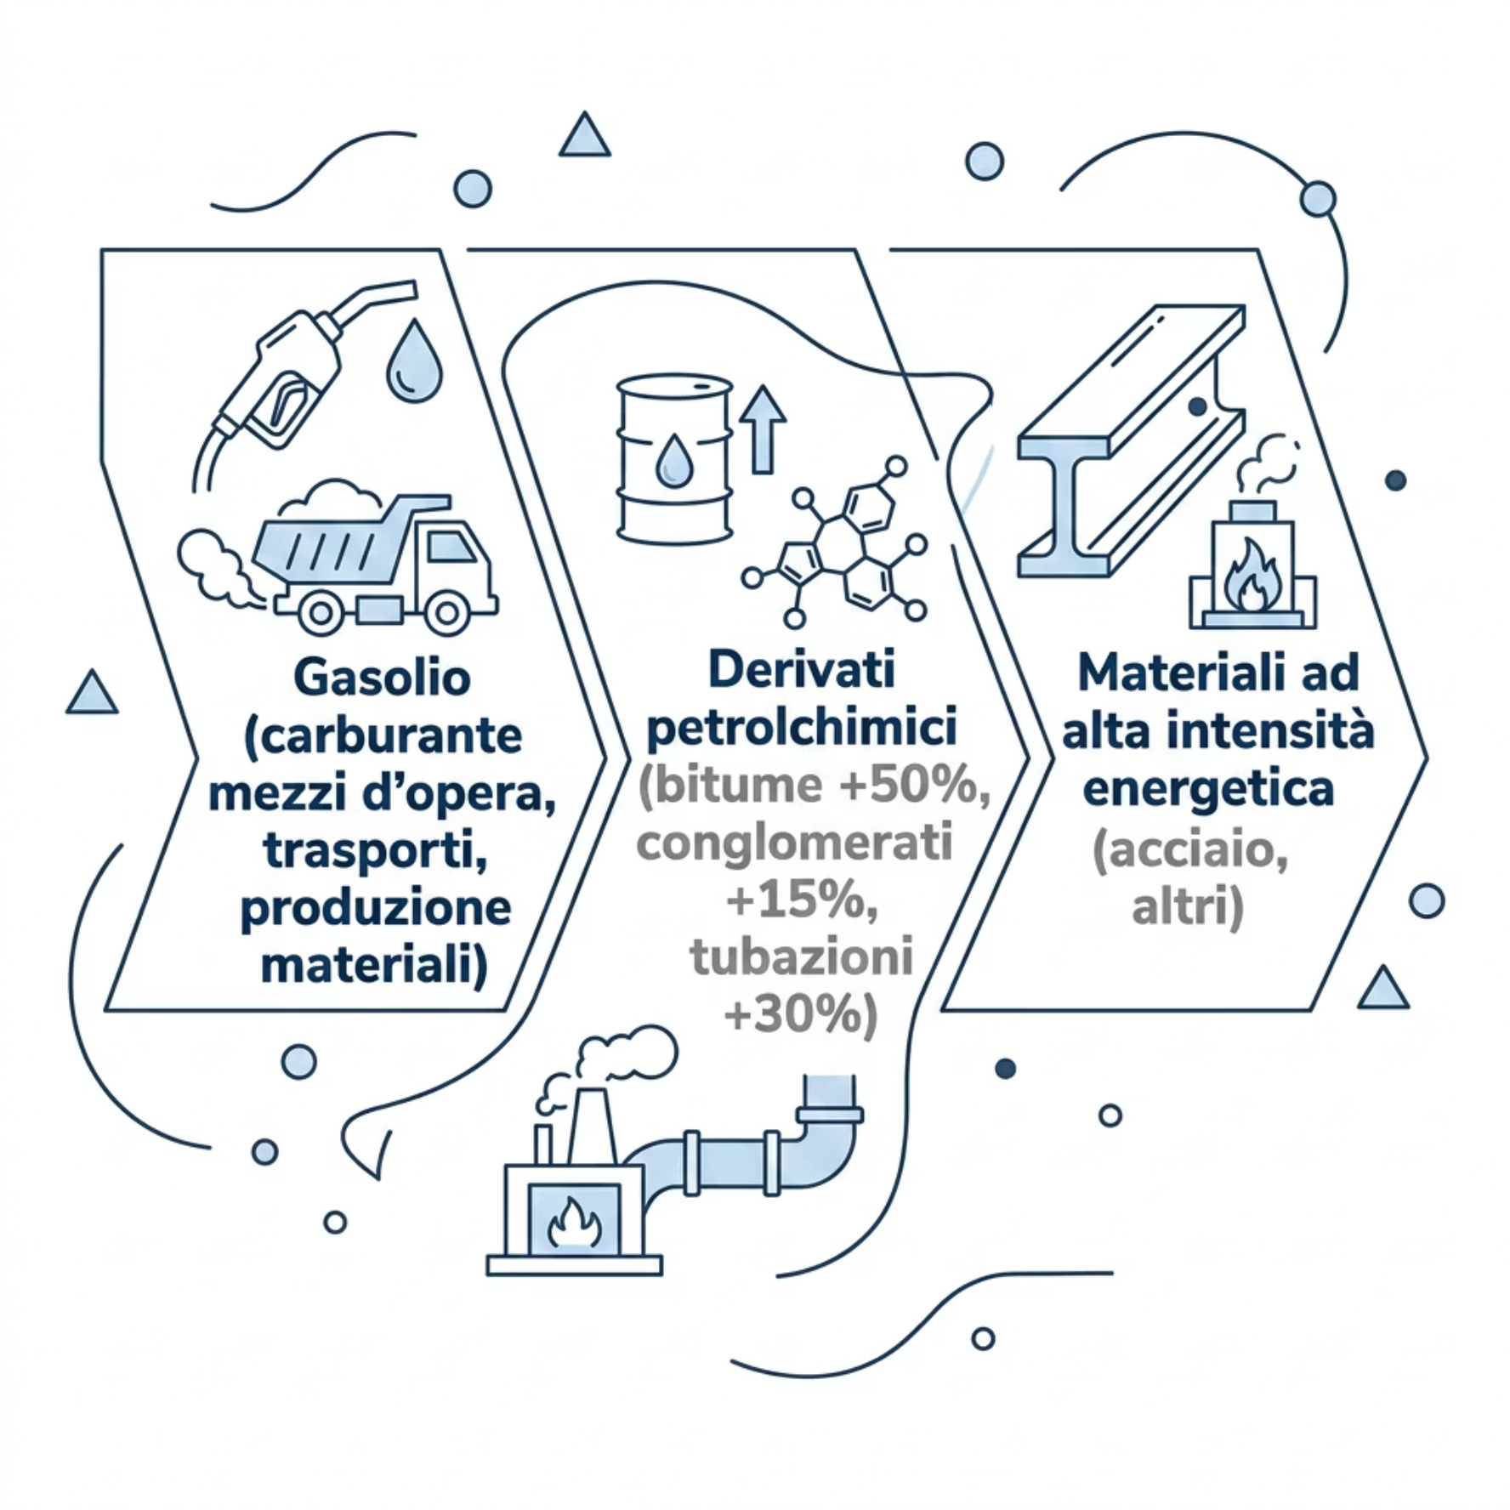

CONTESTO
L'Impatto sui Costi di Costruzione
Il gasolio — carburante di riferimento per l'intera filiera edile — ha subito rincari superiori a quelli della benzina. Le ricadute si estendono a tutti i derivati petrolchimici.
Incrementi segnalati dalle associazioni di categoria: bitume +50%, conglomerati bituminosi +15%, tubazioni plastiche +30%.

Slide 28
CRITICITÀ STRUTTURALE
Il Limite dei Prezzari Regionali
I prezzari vigenti — edizioni 2025 o 2026 — sono stati elaborati prima del conflitto, su rilevazioni di mercato con quotazioni sensibilmente inferiori a quelle attuali.
Disallineamento temporale
I prezzari non riflettono la congiuntura bellica.
Le Regioni senza prezzario 2026 restano ancorate ai valori 2025.

Slide 29

CAPITOLO 1 — D.LGS. 50/2016
Appalti ante 1° luglio 2023 con offerte sino a giugno 2023
Per gli appalti banditi prima del 1° luglio 2023, lo strumento primario è il meccanismo di adeguamento prezzi dell'art. 26 D.L. 50/2022, reso strutturale dalla Legge di bilancio 2026 (L. 199/2025, art. 1, commi 487 ss.).
Il meccanismo confronta i prezzi contrattuali con il prezzario regionale aggiornato, riconoscendo il differenziale all'appaltatore per le lavorazioni eseguite dal 1° gennaio 2026.
Il ristoro effettivo dipende dalla fedeltà del prezzario ai costi reali: nel contesto attuale, il differenziale calcolato rischia di sottostimare lo squilibrio reale.

Slide 30
CAPITOLO 1 — D.LGS. 50/2016
Rinegoziazione secondo Buona Fede
Ove la legge di Bilancio non coprisse integralmente i maggiori costi, l'operatore può invocare la rinegoziazione ai sensi degli artt. 1175 e 1375 c.c.,.
01
02
Presupposti
Contenuto
Sopravvenienza straordinaria e imprevedibile, estranea all'alea contrattuale, che altera rilevantemente l'equilibrio originario — tutti ricorrenti nel caso in esame.
Entrambe le parti devono trattare in buona fede, con spirito costruttivo. L'appaltatore propone le modifiche; la stazione appaltante risponde costruttivamente.

Slide 31

CAPITOLO 2 — D.LGS. 36/2023
Appalti post 1° luglio 2023: Art. 60 e Clausola Revisionale
L'art. 60 D.Lgs. 36/2023 introduce una clausola revisionale obbligatoria e strutturale, parametrata alla variazione complessiva dell'opera tramite indice sintetico aggregato.
Criticità operative:
Si utilizzano gli indici ISTAT (fabbricato residenziale, capannone industriale, tronco stradale in galleria) — strutturalmente inidonei a intercettare shock su singole componenti (come, ad esempio, il carburante).
L'impatto del conflitto non sarà catturato prima di diversi mesi.

Slide 32
Art. 9: Conservazione dell'Equilibrio Contrattuale
Quando l'art. 60 non si attiva, l'operatore può invocare l'art. 9 D.Lgs. 36/2023 quale rimedio autonomo fondante un diritto soggettivo alla rinegoziazione.
Principio generale
Rimedio "sempre" disponibile
L'art. 9 è collocato tra i principi generali del Codice: ha portata precettiva autonoma, non esaurita dagli artt. 60 e 120.
L'art. 120, comma 8, stabilisce che «il contratto è sempre modificabile ai sensi dell'art. 9», indipendentemente dalle soglie revisionali.
Limiti
Copertura finanziaria
La rinegoziazione ripristina l'equilibrio originario senza alterare la sostanza economica del contratto, a tutela della par condicio dei concorrenti.
Gli oneri gravano sulle somme a disposizione nel quadro economico (imprevisti, accantonamenti, economie da ribasso d'asta).

Slide 33

RIMEDIO IMMEDIATO
Sospensione per Forza Maggiore
Nelle more della rinegoziazione, l'operatore può richiedere la sospensione dei lavori per causa di forza maggiore (art. 107 D.Lgs. 50/2016 / art. 121 D.Lgs. 36/2023), con conseguente proroga dei termini contrattuali.
La Delibera ANAC n. 227 dell'11 maggio 2022 ha già qualificato eventi bellici internazionali e loro ricadute economiche come forza maggiore, imponendo alle stazioni appaltanti una valutazione caso per caso.
Particolare urgenza per gli appalti PNRR, ove i termini europei di ultimazione rendono ancora più critica una composizione tempestiva.

Slide 34
QUADRO DEI RIMEDI
Strumenti a Confronto per Categoria di Contratto
Rimedio
D.Lgs. 50/2016 (ante 1° lug. 2023)
D.Lgs. 36/2023 (post 1° lug. 2023)
Adeguamento / revisione prezzi
Art. 26 D.L. 50/2022 (strutturale, L. 199/2025)
Art. 60 — clausola revisionale obbligatoria
Rinegoziazione
Artt. 1175 e 1375 c.c. + Rel. Cass. 56/2020
Art. 9 D.Lgs. 36/2023 (diritto soggettivo autonomo)
Sede della rinegoiazione
Collegio Consultivo Tecnico
Collegio Consultivo Tecnico (art. 216)
Sospensione immediata
Art. 107 D.Lgs. 50/2016 (forza maggiore)
Art. 121 D.Lgs. 36/2023 (forza maggiore)
Extrema ratio
Risoluzione ex art. 1467 c.c.
Risoluzione ex art. 1467 c.c.

Slide 35
Grazie per l’attenzione!!
Avv. Francesca Ottavi – Direzione Legislazione Opere Pubbliche
43

